Slide 1
Lez. 8 – IL SETTORE PRIVATO: CONSUMI E INVESTIMENTI rif. BW-c.8
A partire da questa lezione, introdurremo alcuni strumenti per l’analisi macroeconomica di breve periodo.
Studieremo l’effetto che shocks esogeni e variazioni indotte dalle politiche macroeconomiche hanno sull’equilibrio macroeconomico sia nel breve che poi nel lungo periodo.
***
L’equilibrio, naturalmente, nasce dall’incontro tra la domanda e l’offerta.
In questa lezione, iniziamo lo studio della domanda aggregata.
Ci concentriamo sull’analisi del comportamento dei consumatori
(→ funzione del consumo) ,
e poi degli investitori (→ funzione dell’investimento)

Slide 2
CONSUMI E INVESTIMENTI
Indice
Parte I : I consumi aggregati
Consumo ottimale p. 3
Debitori e creditori p. 5
Variazioni temporanee e permanenti del reddito p. 7
Consumo lungo il ciclo vitale p. 11
Variazioni del tasso d’interesse p. 13
Vincoli all’indebitamento p. 18
La funzione aggregata del consumo p. 22
Parte II: Gli investimenti
Lo stock ottimale di capitale p. 23
Il progresso tecnologico p. 27
La teoria dell’acceleratore p. 30
La «q» di Tobin p. 31
La funzione aggregata dell’investimento p. 33

Slide 3
Consumo ottimale:
Le curve di indifferenza standard
Consumo futuro
0
Consumo corrente
Notes:
Figura 8.1 (a): Curve di indifferenza: il caso standard

Slide 4
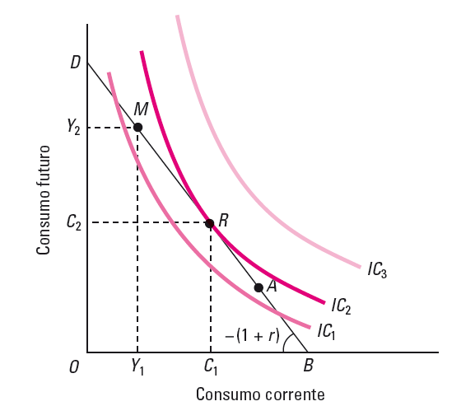
Il consumo ottimale
Notes:
Figura 8.2: Consumo ottimale

Slide 5
2. Consumo ottimale: Debitore
D
Il consumo corrente è in parte finanziato da un prestito
M
Y₂
Consumo futuro
(ii)
(ii) Il risparmio futuro ripaga la parte del consumo corrente finanziata (inclusi gli interessi)
R
C₂
IC₃
(i)
IC₂
-(1+r)
IC₁
0
Y₁
C₁
B
Consumo corrente
Notes:
Figura 8.2 (a): Animazione 1 (Debitore)

Slide 6
Consumo ottimale: Creditore
D
Il risparmio corrente è positivo
Consumo futuro
(ii) Il consumo addizionale futuro è finanziato dal risparmio corrente
R
C₂
(ii)
Y₂
A
IC₃
(i)
IC₂
-(1+r)
IC₁
0
C₁
Y₁
B
Consumo corrente
Notes:
Figura 8.2 (b): Animazione 2 (Creditore)

Slide 7
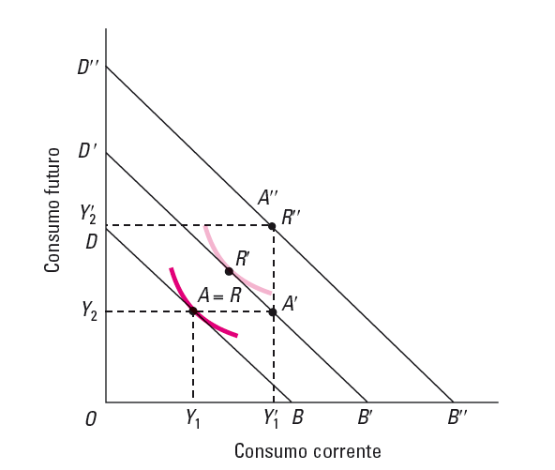
3. Variazioni temporanee e permanenti del reddito
Notes:
Figura 8.3: Variazioni temporanee e permanenti del reddito

Slide 8
Variazione temporanea del reddito
D´
D
Consumo futuro
R´
Y₂
A=R
A´
Y₁
Y₁´
0
B
B´
Consumo corrente
Notes:
Figura 8.3 (a): Animazione 1 (Temporanea)

Slide 9
Variazione permanente del reddito
D´
D
Consumo futuro
A´´≈R´´
Y₂´
R´
Y₂
A=R
A´
Y₁
Y₁´
0
B
B´
B´´
Consumo corrente
Notes:
Figura 8.3 (b): Animazione 2 (Permanente)

Slide 10
Variazioni temporanee e permanenti del reddito
D´
Temporanea: da R a R´
Permanente: da R a R´´
D
Consumo futuro
A´´≈ R´´
Y₂´
R´
Y₂
A´
A=R
Y₁
Y₁´
0
B
B´
B´´
Consumo corrente
Notes:
Figura 8.3 (c): Animazione 3 (Entrambe)

Slide 11
4. Consumo lungo il ciclo vitale
Nel lungo periodo, la variazioni più frequente del reddito avviene con il trascorrere del tempo (e dell’età dei consumatori)
Spesso, chi guadagnerà bene da adulto, deve stringere la cinghia da giovane.
Tuttavia, se i giovani prevedono guadagni migliori nel futuro, è un desiderio razionale cercare almeno in parte di anticipare sin da oggi i maggiori consumi che i redditi futuri consentiranno loro:
Ossia, i giovani desiderano indebitarsi, al fine di stabilizzare il proprio consumo nell’arco del ciclo di vita. Il debito, naturalmente, verrà rimborsato con i risparmi, che verranno effettuati nella seconda parte della vita lavorativa
Questo è quanto suggerisce al teoria del consumo basata sul ciclo di vita.
Notes:
Figura 8.5: Consumo lungo il ciclo vitale

Slide 12
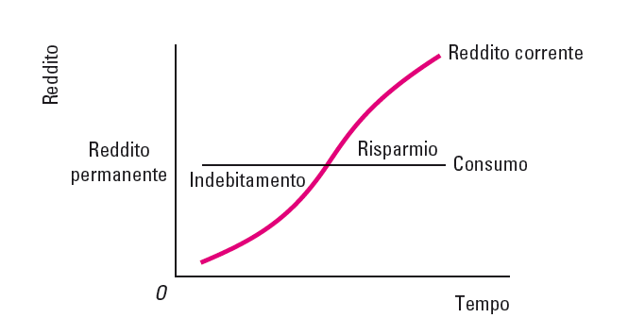
Consumo lungo il ciclo vitale
Notes:
Figura 8.5: Consumo lungo il ciclo vitale

Slide 13
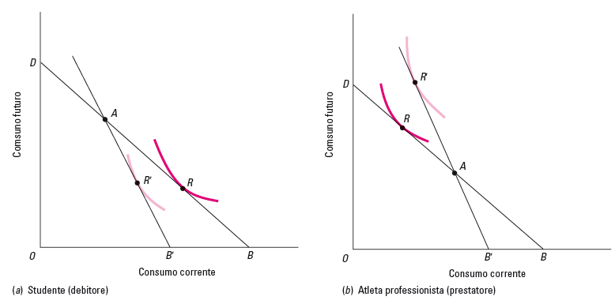
5. Variazioni del tasso di interesse
Notes:
Figura 8.6: L‘effetto i un aumento del tasso d‘interesse

Slide 14
Distinguere il debitore dal prestatore
La sequenza dei redditi correnti non è la stessa per tutti i consumatori:
la maggioranza guadagna più da adulto che da giovane
per altri, al contrario, i maggiori guadagni arrivano in gioventù …
Il consumo del debitore è a destra della dotazione A
Il consumo del risparmiatore è a sinistra della dotazione A
D
D
A
Consumo futuro
Consumo futuro
R
R
A
B
B
Consumo corrente
Consumo corrente
(a) Studente (debitore)
(b) Atleta professionista (risparmiatore)
Notes:
Figura 8.6 (a): Animazione 1 (Debitore/prestatore)

Slide 15
L‘effetto di un aumento del tasso di interesse
Effetto reddito negativo per il debitore
Effetto reddito positivo per il prestatore
D
D
A
R´
Consumo futuro
Consumo futuro
R
R
R´
A
B´
B
B´
B
Consumo corrente
Consumo corrente
(a) Studente (debitore)
(b) Atleta professionista (prestatore)
Notes:
Figura 8.6 (b): Animazione 2 (aumento del tasso d‘interesse)

Slide 16
Debitore:
Gli effetti reddito e sostituzione hanno lo stesso segno (aumento del risparmio corrente)
D
D
A
R´
Consumo futuro
Consumo futuro
R
R
R´
A
B´
B
B´
B
Consumo corrente
Consumo corrente
(a) Studente (debitore)
(b) Atleta professionista (prestatore)
Notes:
Figure 8.6 (c): Animation 3 (La risposta del debitore)

Slide 17
Creditore:
gli effetti reddito e sostituzione hanno segni opposti
(nella figura, l‘effetto reddito prevale)
D
D
A
R´
Consumo futuro
Consumo futuro
R
R
R´
A
B´
B
B´
B
Consumo corrente
Consumo corrente
(a) Studente (debitore)
(b) Atleta professionista (prestatore)
Notes:
Figura 8.6 (d): Animazione 4 (La risposta del prestatore)

Slide 18
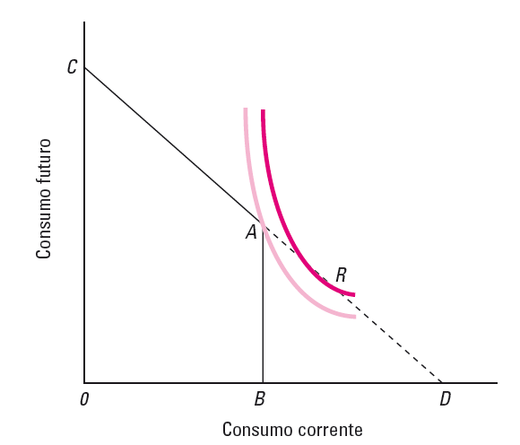
6. Vincoli all’indebitamento
Notes:
Figura 8.8: Vincoli al credito

Slide 19
Scelta ottimale senza vincoli a indebitarsi
C
Consumo futuro
A
dotazione
R
Scelta debitore senza vincoli
0
D
Consumo corrente
Notes:
Figura 8.8 (a): Animazione 1 (Senza vincoli al credito)

Slide 20
Scelta ottimale con vincoli a indebitarsi
C
In presenza di vincoli al credito le possibilità di scelta sono ridotte:
In questo caso, c‘è razionamento totale
(= impossibilità di indebitarsi).
Il paniere desiderato R è irraggiungibile
.
Consumo futuro
A
R
0
B
D
Consumo corrente
Notes:
Figura 8.8 (b): Animazione 2 (Con vincoli al credito)

Slide 21
Scelta ottimale con vincoli a indebitarsi (2)
C
In presenza di vincoli al credito le possibilità di scelta sono ridotte:
In questo caso, il tasso di indebitamento è più elevato rispetto al tasso corrisposto sui risparmi:
il consumatore deve accontentarsi del paniere
R‘
(inferiore a R)
Consumo futuro
A
R‘
0
B
D
Consumo corrente
Notes:
Figura 8.8 (b): Animazione 2 (Con vincoli al credito)

Slide 22
7. La funzione aggregata del consumo
Nel modello macroeconomico che vogliamo costruire, vogliamo descrivere il comporatamento «medio» dei consumatori:
poveri e ricchi, giovani e vecchi, risparmiatori o debitori.
La funzione del consumo cerca di descrivere proprio questo comportamento medio:
C = C (Ω , Y^{d})
Ω : ricchezza complessiva delle famiglie, basata sul reddito attuale, sui risparmi già accumulati, e sul valore attuale dei redditi futuri attesi
Y^{d} : reddito disponibile, ossia Y – T
Un aumento sia di Ω che di Y^{d} ha un effetto positivo sul consumo aggregato.
Il tasso d’interesse non compare direttamente in questa funzione: esso tuttavia può influire indirettamente sul valore della ricchezza
(anche se si può discutere se un aumento del tasso di interesse reale abbia un effetto positivo o negativo sulla valutazione della ricchezza totale).
Notes:
Figura 8.5: Consumo lungo il ciclo vitale

Slide 23
8. La funzione d‘investimento:
lo stock ottimale di capitale
Cosa determina le decisioni di investimento?
Un’impresa che massimizza i profitti, vorrà aumentare lo stock di capitale
(e quindi investire)
fino al punto in cui la produttività marginale del capitale (MPK, positiva ma decrescente) diventerà uguale al costo marginale del capitale, MCK.
Se il capitale ‘dura’ per un solo periodo produttivo (ossia il tasso di deprezzamento è δ = 1), allora: MCK = 1 + r
E quindi i profitti sono massimi se: MPK = 1+ r
Se il capitale si deprezza solo parzialmente, con un tasso di deprezzamento: 0 < δ < 1,
allora: MCK = δ + r
E quindi i profitti sono massimi se: MPK = δ + r
Notes:
Figura 8.10: Lo stock ottimale di capitale

Slide 24
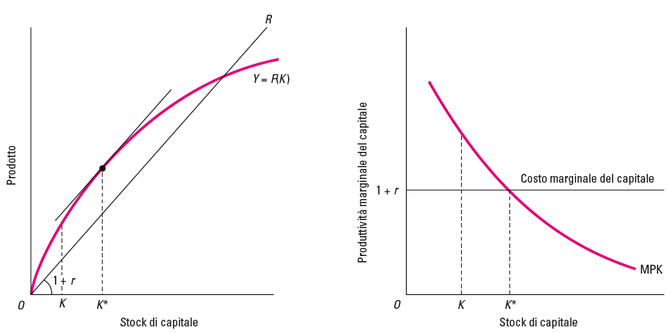
8. La funzione d‘investimento:
lo stock ottimale di capitale
δ +r
δ +r
Notes:
Figura 8.10: Lo stock ottimale di capitale

Slide 25
Lo stock ottimale di capitale
R
Prodotto
Output
Lo stock ottimale di capitale è maggiore dello stock iniziale di capitale
Pendenza (δ +r)
K*
Stock di capitale
Produttività marginale del capitale
δ +r
MCK = δ +r
MPK
Livelli iniziali
K*
Stock di capitale
Notes:
Figura 8.10 (a): Animazione 1

Slide 26
Lo stock ottimale di capitale (2)
R
Prodotto
Output
In K, MPK > (δ +r).
Per massimizzare il profitto l‘impresa investe fino a K*
Pendenza (δ +r)
K*
Stock di capitale
Produttività marginale del capitale
δ +r
MCK
MPK
K*
Stock di capitale
Notes:
Figura 8.10 (b): Animazione 2

Slide 27
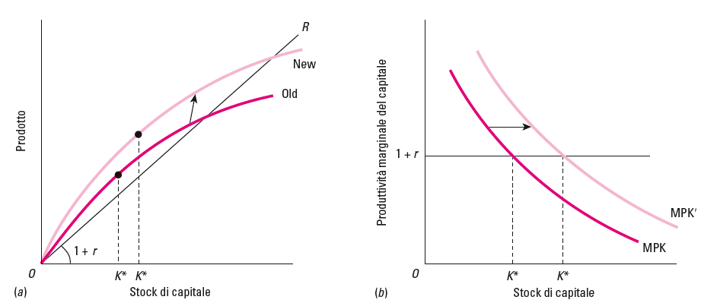
9. Il progresso tecnologico
δ +r
δ+r
Notes:
Figura 8.11: Progresso tecnologico

Slide 28
Progresso tecnologico e domanda di beni capitali
R
Prodotto
Output
Inizialmente lo stock di capitale è ottimale ...
Pendenza δ + r
K*
Stock di capitale
Produttività marginale del capitale
δ +r
MPK
K*
Stock di capitale
Notes:
Figura 8.11 (a): Animazione 1

Slide 29
Progresso tecnologico e domanda di beni capitali (2)
New
R
Prodotto
Un miglioramento tecnologico consente di realizzare una quantità maggiore di prodotto con lo stessa quantità di capitale.
Lo stock ottimale di capitale aumenta fino a K**.
Output
Old
Pendenza δ +r
Produttività marginale del capitale
K*
K**
Stock di capitale
δ +r
MPK´
MPK
K*
K**
Stock di capitale
Notes:
Figura 8.11 (b): Animazione 2

Slide 30
10. La teoria dell‘acceleratore
Se aumenta (in modo che si prevede persistente) la quantità domandata, le imprese devono attrezzarsi per produrre di più: aumenta lo stock desiderato di capitale:
I = ΔK* = K** - K* = v(Y₂ – Y₁)
v (una costante) è l’ acceleratore:
ossia indica il flusso di investimenti che segue ad un’accelerazione del livello di domanda aggregata che le imprese precedono di dover soddisfare.
Notes:
Figura 8.12: La teoria q dell‘investimento

Slide 31
11. La «q» di Tobin
Un’altra prospettiva sulle determinanti della decisione di investire è la «q di Tobin».
q = $\frac{Valore di mercato del capitale installato}{Costo di sostituzione del capitale installato}$
ossia:
q = $\frac{Valore di mercato delle imprese}{Costo di acquisto dei nuovi beni capitali}$
ossia:
q = $\frac{Prezzo delle azioni in borsa}{Prezzo unitario dei beni capitali}$ .
Se q > 1, conviene acquistare nuovi beni capitali, e «metterli a frutto» nell’impresa
Notes:
Figura 8.12: La teoria q dell‘investimento

Slide 32
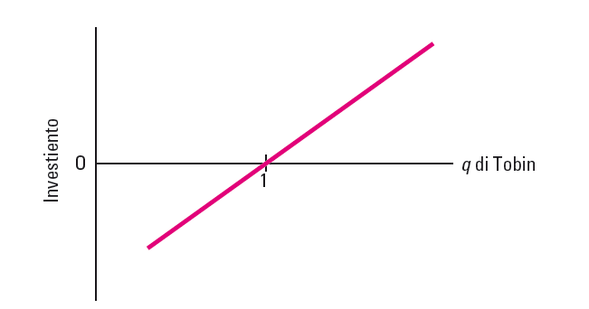
La «q» di Tobin e la funzione degli investimenti
I = I(q)
Notes:
Figura 8.12: La teoria q dell‘investimento

Slide 33
12. La funzione aggregata dell‘investimento
In base all’ipotesi di eguaglianza tra MPK e MCK, possiamo ipotizzare che l’investimento dipende (negativamente) dal tasso reale d’interesse, r
In base alla teoria dell’acceleratore, l’investimento dipende dalle aspettative di aumento della domanda aggregata, ΔY.
In base alla teoria della q di Tobin, l’investimento dipende dal valore di q, ossia dal rapporto tra prezzo delle azioni e prezzo dei beni capitali.
Una sintesi eclettica di questi tre approcci è:
I = I (r, ΔY, q).
- , + , +
Notes:
Figura 8.12: La teoria q dell‘investimento

